Slide 1

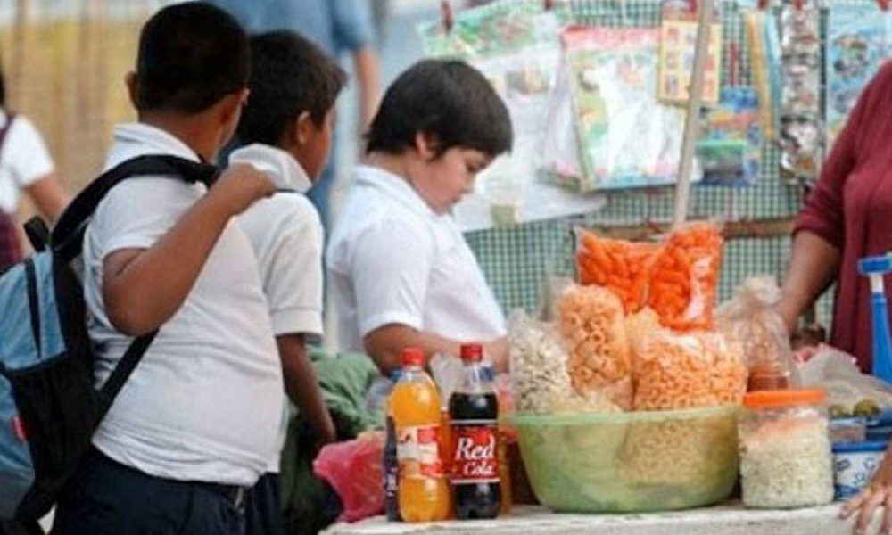

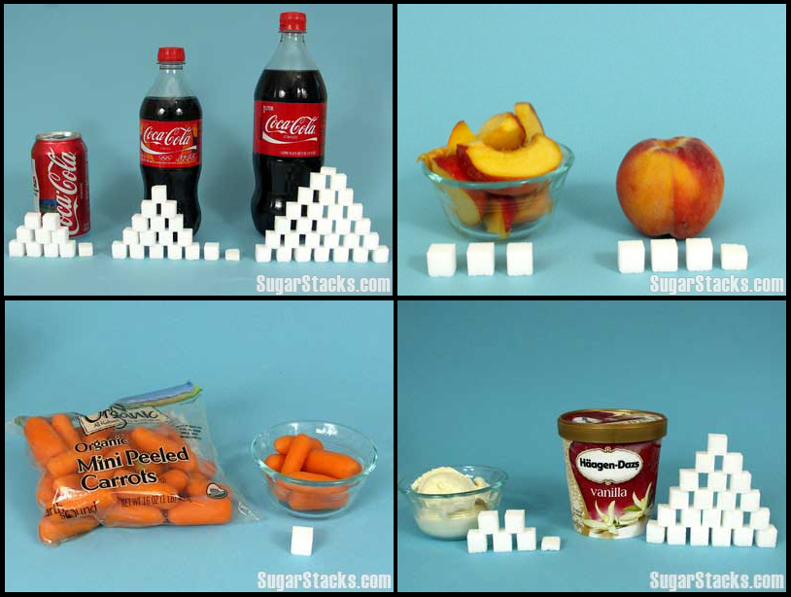

Fase 3: Contextualización. Comparo para mejora
SOTELO SANCHEZ SONIA MODULO: 22 FACILITADOR: MARTHA ELENA TELLEZGIRÓN SÁNCHEZ GRUPO: M21C4G10-060

Slide 2
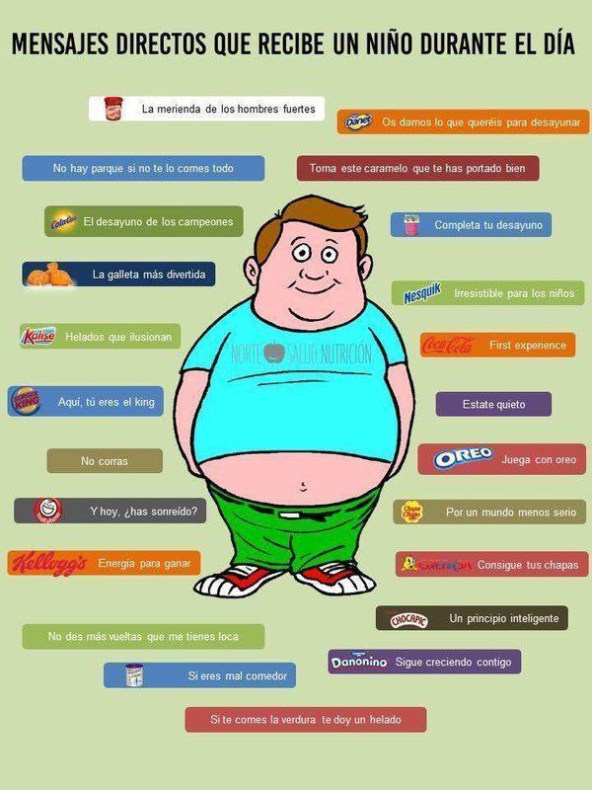

 | Mi proyecto LA OBESIDAD INFANTIL | Proyecto que investigue Proyecto de jóvenes mexicanos para combatir la obesidad es reconocido por el BID
Tema de interés | El sobrepeso y la obesidad son considerados un grave problema de salud pública, ya que actualmente los niños de primaria presentan obesidad, y las enfermedades por esta causa son graves enfermedades crónicas como las cardiovasculares y la diabetes, que se observan cada vez más, en nuestros niños. Y esto genera también depresión, baja autoestima, problemas de bulling. Necesitamos estar conscientes de esta situación y darle seguimiento | Ciudad de México, 27 de septiembre (Sin Embargo).- Limmo Project, una empresa fundada por jóvenes mexicanos que tiene como objetivo ayudar en el combate de la obesidad infantil en el país, fue reconocida esta semana por el Banco Interamericano de Desarrollo (BID) como una de las 16 compañías pioneras o innovadoras (Strauss) de América Latina.
objetivo | Existe abundante información científica que establece una relación entre dieta, ejercicio y enfermedades crónicas y degenerativas. Para prevenir el sobrepeso y la obesidad, en el que participan de manera coordinada los sectores sociales, salud, familia, el promover cambios en las formas de alimentación, fomentar el ejercicio, Las políticas públicas deben propiciar que los niños hereden de sus padres buenos hábitos de alimentación y ejercicio, y buscar que la escuela se transforme en un ambiente saludable. | Una de las principales causas de los altos niveles de obesidad en menores son los malos hábitos alimenticios, por ello, Limmo Project buscó la forma de desarrollar un proceso para aprovechar las partes más nutritivas de las frutas que normalmente se desperdician, como las cáscaras y semillas, convirtiéndolas en ingredientes para la industria de alimentos procesados.
Lugar de desarrollo | En México, se identifican esfuerzos como la elaboración e implementación de los lineamientos sobre el consumo de bebidas saludables, en la necesidad de realizar cambios sustanciales en las escuelas primarias y en regular la publicidad de alimentos y bebidas dirigidas a los niños. Se menciona la estrategia de la Organización Mundial de la Salud sobre régimen alimentario, actividad física y salud, la cual involucra a todos los sectores sociales, Se espera que siguiendo estas estrategias, bajo la coordinación de la Secretaría de Salud se tenga éxito a futuro. Pero nosotros como padres somos los que debemos de cambiar hábitos. | México es el principal país con obesidad infantil y su principal causa de muerte es la diabetes. Sin duda, los alimentos que comemos día a día influyen mucho en nuestra salud, finalmente, nuestra creencia es que somos lo que comemos. (Nuestro principal producto) es Limmo, una combinación de fibras y proteínas que nos permite, en panificación, reducir parcialmente el uso de huevo y grasas, sin cambiar el color y olor, mejorando la textura y amplificando el sabor en el alimento”, explicó a Sin Embargo Enrique Javier González González, director general de la empresa.
Población que beneficio | El beneficio seria para todos, pero principalmente para nuestros niños, ya que estaríamos ayudándolos a crecer más sanos y sin enfermedades que ya tienen desde pequeños como lo es la obesidad, diabetes, problemas del corazón e incluso hipertensión a tan temprana edad.me parece deberíamos informar sobre cómo alimentarnos sanamente sin necesidad de estar preparando cosas complicadas. | el foro tiene como objetivo reunir las mentes más creativas que ofrecen soluciones innovadoras a retos del desarrollo alrededor del mundo. La compañía fue seleccionada de entre 200 proyectos de 22 países de la región; el 2 de diciembre participará en el evento llamado “Idear Soluciones Para Mejorar Vidas”, que se realizará en la sede del BID en Washington.
Quienes lo atendieron | La información la podemos tomar de redes sociales, de centro de salud que existen muchos en cd de México. Cada alcaldía cuenta con una, por medio de folletos. Información me parece hay, la cuestión es que se le dedica muy poco tiempo, la radio por ejemplo y la televisión constantemente nos bombardean con información, en comerciales, y con estadísticas, pero me parece se debe acudir a escuelas y domicilios para ver de qué forma cambiamos hábitos, cada caso es diferente y las necesidades también, hay familias muy grandes en condición muy precaria y enseñarles que con poco podemos cambiar la vida de nosotros y de nuestros hijos. | Un fundador o fundadora de cada empresa seleccionada viajará a Washington para participar en el foro, presentar sus empresas ante potenciales inversionistas y trabajar con especialistas en innovación, creatividad y mercadotecnia. El proceso de selección de las empresas que respondieron a la convocatoria del BID se realizó a través del apoyo de jurados especialistas en emprendimiento, innovación y financiamiento grupal.
Diferentes soluciones que se han planteado | Primero saber qué tipo de población tenemos por delegación, y centrarnos en donde haya más niños, realizar visitas para saber en qué condición social y económica se encuentran, y de ahí partir para informar sobre los alimentos sanos, en que porciones, revisar que deportivos y parques hay en la zona e impartir clases de futbol bol, basquetbol, etc. A los adultos dar clases de baile, a precios accesibles. E incluso dar clases de comida saludable y cómo combinar los alimentos. | Los jueces evaluaron los productos y servicios de las empresas que operan en áreas como cambio social, cambio climático, salud y bienestar, educación y conocimiento abierto, gobierno y participación ciudadana, y acceso a servicios financieros a través de tecnología.
www.sinembargo.mx/27-09-2014/1127995 sin embargo Fernanda García cruz
septiembre 27, 2014
www.iadb.org/es/noticias/bid-y-fundacion-pepsico-lanzan-un-proyecto-innovador-para-prevenir-la-desnutricion-y-la
Organización Mundial de la Salud, 2011
Rivera y otros. Lancet Diabetes Endocrinol. Abril de 2014;2(4):321-32.

Slide 3
Elabora una conclusión. Explica cuáles fueron las similitudes y diferencias que identificaste entre tu proyecto y los que investigaste. Responde a la pregunta ¿hay algo que me permita mejorar mi proyecto?
Ambos casos coincidimos en que la obesidad infantil esta creciendo en México, debido a la mala alimentación, la falta de ejercicio,
y esto a llevado a que crezcan las enfermedades como la diabetes, cardiovasculares (principalmente las cardiopatías y los accidentes vasculares cerebrales); los trastornos del aparato locomotor, en particular la artrosis.
En mi caso centre mi investigación en la escuela de mi niña a nivel primaria, y el que investigue es un grupo de jóvenes preocupados por la obesidad infantil fue reconocida esta semana por el Banco Interamericano de Desarrollo (BID) como una de las 16 compañías pioneras o innovadoras (Strauss) de América Latina.
Limmo Project buscó la forma de desarrollar un proceso para aprovechar las partes más nutritivas de las frutas que normalmente se desperdician, como las cáscaras y semillas, convirtiéndolas en ingredientes para la industria de alimentos procesados.
En mi caso se esta promoviendo que en la escuela se dejen de vender frituras y refrescos, estamos proponiendo se venda agua fresca, y verdura y fruta rayada. Como pepino, jícama, zanahoria, betabel, naranjas partidas a la mitad en fin cosas mas saludables.
Un fundador o fundadora de cada empresa seleccionada viajará a Washington para participar en el foro, presentar sus empresas ante potenciales inversionistas y trabajar con especialistas en innovación, creatividad y mercadotecnia.
En mi caso estaría muy bien que lográramos que a nivel nacional se implementaran estas ideas, y se dejara de vender comida chatarra, se realizara mas ejercicio en las escuelas e incluso hubiera una hora dedicada a la buena nutrición, y a que se le diera importancia al desayuno en los niños, ya que muchos de ellos llegan sin alimento alguno.
Seria muy importante que se tomaran estrategias mas severas para acabar con la obesidad en niños, si no a la larga serán adultos
Llenos de enfermedades.

Slide 4
¿hay algo que me permita mejorar mi proyecto?
Para mejorar mi proyecto seria ideal Promover la práctica diaria de rutinas de actividad física en todas las escuela, poder contar con una serie de documentos de apoyo, desde manuales impresos y electrónicos, hasta materiales de difusión para informar lo grave de la Obesidad Infantil.
Desgraciadamente en mi comunidad las madres trabajamos y a la gran mayoría cuando se les convoca a juntas, asisten muy pocos y entonces folletos y manuales serian de gran utilidad. Aunque en radio y televisión nos informan sobre los productos chatarra se le da muy poca difusión al daño que provoca en los niños. Y que nosotros como adultos por comodidad preferimos comprar una hamburguesa a comer una comida balanceada.
En la comida chatarra deberían de poner fotos como en los cigarros, gente muriéndose por cáncer de todo tipo, así en la comida chatarra enlistar todas las enfermedades por la obesidad.

